Slide 1
First-principles study of spontaneous polarization in multiferroic BiFeO₃
Yoshida lab.
Ryota Omichi
2014.05.28
PHYSICAL REVIEW B 71, 014113 (2005)

Slide 2
Contents
Introduction
Multiferroic
Electric polarization
Properties of BiFeO₃
Calculation methods(LDA and LDA+U)
Results
Electronic structure
Spontaneous polarization
Summary
Future works

Slide 3
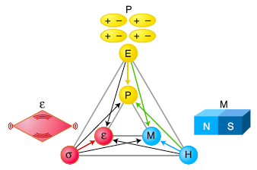
Intro ~multiferroic materials~
Magnetoelectric effect
電気磁気効果
N. A. Spaldin and M. Fiebig,Science 309, 391 (2005)
Ferroic :: P,M or ε are spontaneously formed to produce ferroelectricity, ferro/antiferro-magnetism or ferroelasticity
Multiferroic :: co-existence of at least two kinds of ferroic orderings
Magnetoelectricity :: Control of P(M) via a magnetic(electric) field
Notes:
マルチフェロイック物質について説明したいと思います。
強誘電性、強・反強磁性、強弾性は自発的に分極、磁化、歪を生じます。
マルチフェッロイック物質はこの中の少なくとも２つの性質を兼ね備えている物質です。
そのなかでも強誘電性と強・反強磁性の共存が注目されています。というのは、PとMの間に電気磁気効果という効果が生じるからであり、それはどーいったものかと言うと、磁場により分極を制御したり電場により磁化を制御できたりすることです。
このこうかによりこれまでの自由度よりも単純に倍になるためメモリなどに応用されるのではないかと期待されています。

Slide 4
Intro ~ferroic quantities~
Ferroic(M and P) quantities are classified by their symmetry transformations under space and time reversal.
時間反転対称性
空間反転対称性
1’
1
M
-M
M
M
P
P
P
-P
M
P
M_{s}
P_{s}
H
H_{c}
E_{c}
E
Notes:
強誘電性や強磁性体の性質として、ヒステリスループをえがくことが知られています。
磁場や電場を変えてやることにより磁化や分極の向きを変えてやることができるが、上向きから下向きにする過程と下向きから上向きにする過程は別のルートをとるというものです

Slide 5
Intro ~electric polarization~
自発分極
Not available within periodic boundary conduction
(depends on unit cell choice)
+q
-q
para
＋
ー
＋
ー
＋
a
ferro
＋
ー
＋
ー
＋
origin
d (displacement)
Spontaneous
polarization
Calculation of polarization
r :: distance of charge
q :: charge
Electric polarization : R. D. King-Smith and David Vanderbilt, Phys. Rev. B 47, 1651(1993)
Notes:
ユニットセルの取り方で分極の正負が変わる。
Ferro-paraで計算しなければならない。

Slide 6
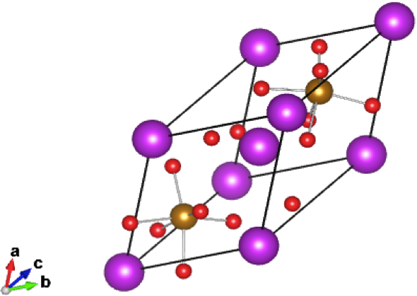
Intro ~properties of BiFeO₃~
R3c (No167) structure
polarization direction [1 1 1]
Feroelectricity and antiferromagnetism
Formal charge Fe³⁺ Bi³⁺ O²⁻
Ferroelectricity below 1100K (Curie temperature)
Antiferromagnetism below 600K (Neel temperature)
6 coordinates
[1 1 1]
Super exchange interaction :
P.W.Anderson, Phys. Rev. 79 350 (1950)
J. Kanamori, J. Phys. Chem. Solids 10 87 (1959)
Fe
O
Bi
Notes:
Biの不対電子により歪みが生じ対称性が崩れるため自発分極を持つ
Feの超交換相互作用で反強磁性
鉄は６つの酸素にかこまれている。

Slide 7
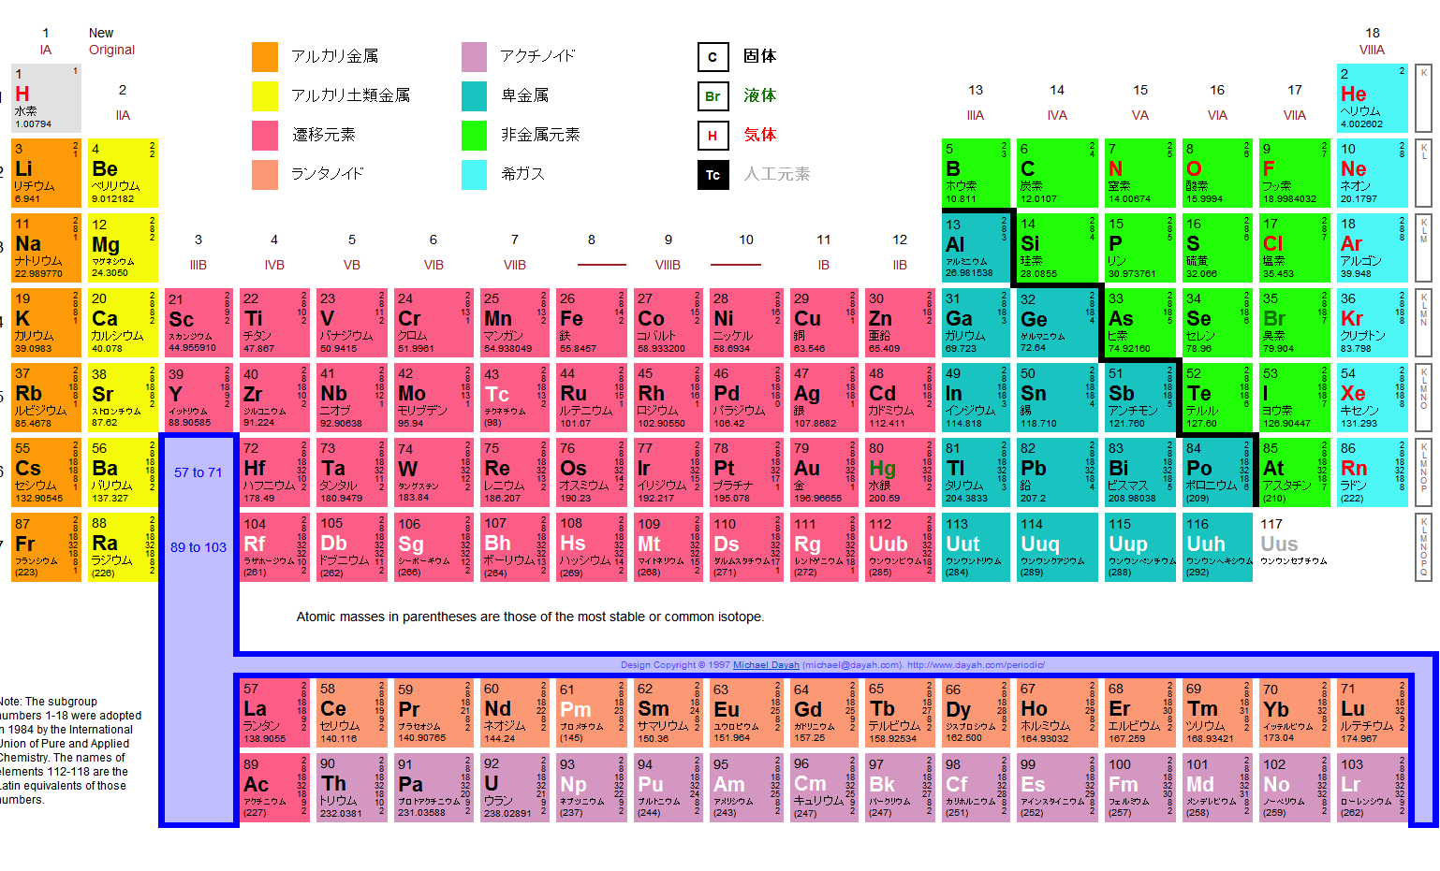
First principles calculations
第一原理計算
Parameter based on experiment
○ Predict physical properties
of materials
Input parameter
Only atomic number and
atomic position

Slide 8
Calculation methods
Density functional theory
HK theory
Kohn Sham theory
v
LDA method
V_{eff}(補助場)
DFT:密度汎関数理論
LDA:局所密度近似
DFT :
P. Hohenberg and W. Kohn,Phys. Rev. 136 B864 (1964)
W. Kohn and L. J. Sham, Phys. Rev. 140 A1133 (1965)
Notes:
HK定理は基底状態における電子密度が決まると外部ポテンシャルは一意に決まるというもの。そこから外部ポテンシャルにおける波動関数がわかるのでいろんな物理量が予測される。
LDAは一様電子ガスであると近似しているのでerrorが生じます。なぜかというと鉄のｄ電子が局在しているためです。そこでポテンシャルを導入してやることによって電子の局在化をすることにより修正してやります。
HK定理によればexchange correlation は普遍的なもので系によらない。

Slide 9
Calculation methods
LDA method
Effective method in condensed matter
Error of LDA method
Underestimation lattice constant and band gap
Predicting metallic behavior for materials that are known to be insulators
Improvement plan
Introduction of U_{eff}(U-J)
U :: Hubberd parameter
J :: exchange interaction
LDA+U :
S. L. Dudarev et. Al, Phys. Rev. B 57 1505 (1998)
Notes:
Exchange correlation energyを一様電子ガスと考えるためerrorが生じる。
鉄のd電子は局在しているのでエラーが生じる。強相関電子系ではLDAではエラーがてしまうのでそれを超える一つの方法としてLDA+Uがある。
局在電子の相互作用を量子力学的クーロン相互作用一般化ハバードモデルの形に付け加える。ハバードモデルは電子相関の強い固体中の電子の振る舞いを量子論的に記述するもでるです。

Slide 10
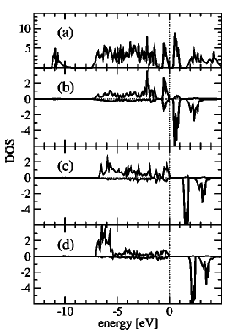
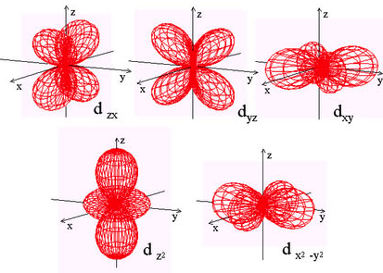
Results ~DOS~
Majority spin(BiFeO₃)
(b) Local Fe DOS for both spin channels
(c) Local Fe DOS (U_{eff}=2eV)
gap=1.3eV
(d) Local Fe DOS (U_{eff}=4eV)
gap=1.9eV
Crystal splitting
Sprit of Fe 3d states
t_{2g}
e_{g}
Notes:
実験値におけるgapは？だいたい2.2eV
有効ポテンシャルを加えてやることでバンドギャップが開くことがわかる。
High spin state

Slide 11
Modern theory of polarization
Ionic contribution
Electronic contribution
Electronic contribution
P is calculated by using Berry phase .
Bloch function
Wannier function
Fourier transform
Localization of Electron
Notes:
イオンによるものと電子によるものがある。
イメージとしてイオンは

Slide 12
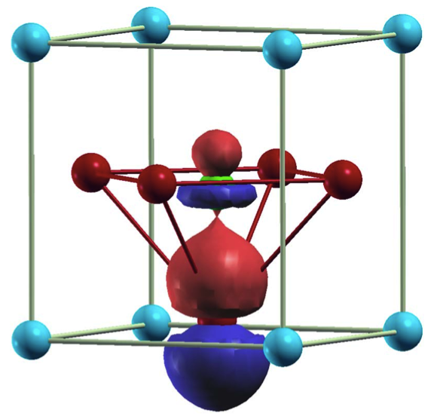
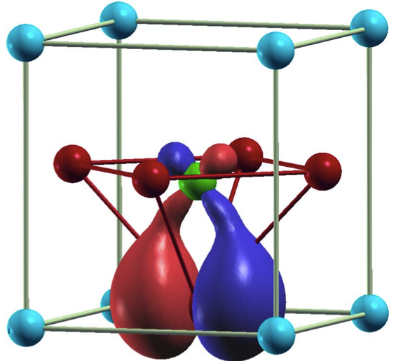
Electric polarization and Wannier orbital
Maximally Localized Wannier Function (MLWF)
BaTiO₃
Wannier center
Berry phase
p_{y}
noncentrosymmetric
centrosymmetric
Polarization can be written by sum of Wannier centers
Notes:
ブロッホ関数をフーリエ変換した形がWでかける。またブロッホ関数はワニエ関数の逆変換で得られる。
得られたワニエ関数で位置の期待値をだしてやることに分極の計算ができるようになります。
この期待値の計算の過程でベリーphaseの計算が出てくる。位相の不確定性からpolarization quantumという物理量が出てくる。

Slide 13
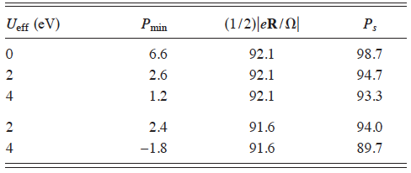
Modern theory of polarization
Polarization quantum
Physical quantity resulting
from uncertainty of phase
Polarization
(In the case of U_{eff}=0)
Notes:
フーリエ変換した際に生じる不確定性がpolarization quantum
ボルンファンカルマンの境界条件

Slide 14
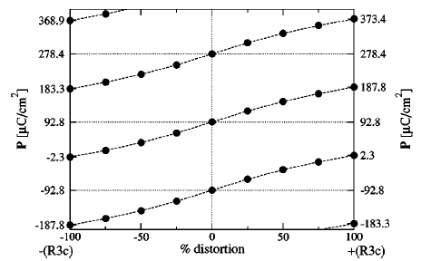
Switching path
Change in polarization P along a path from the original R3c structure
through the centrosymmetric cubic structure
α=60° U_{eff}=2eV
Polarization quantum
= 185.6(μC/cm²)

Slide 15
Summary
BiFeO₃ is a materials of unusual interest both as a potentially useful multiferroic and with respect to its fundamental polarization behavior .
Since some of the observed values of polarization can only be explained be switching structures in which the ions change their valence states , such behavior , if experimentally verified might be unique to multiferroics .

Slide 16
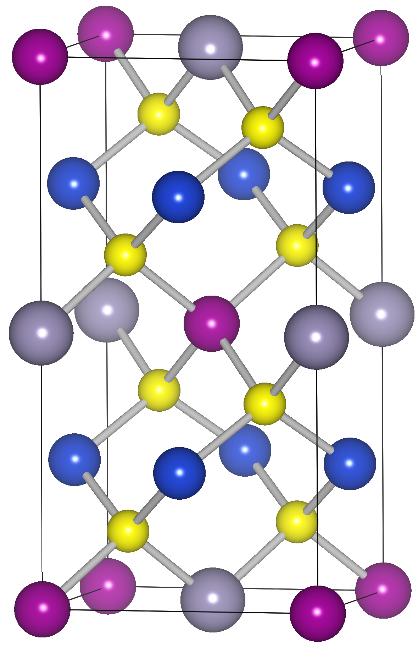
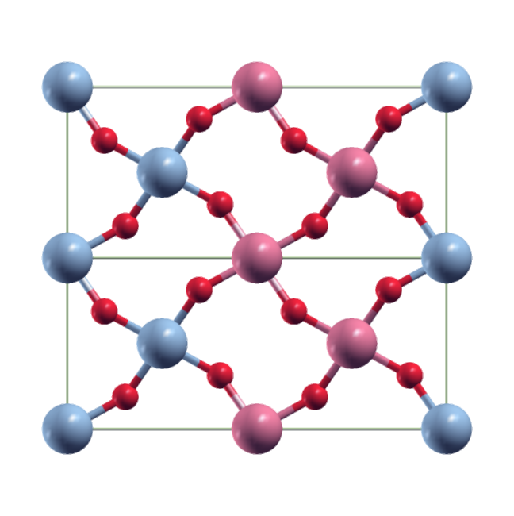
Future works
FERROELECTRICITY
proper
improper
Ionic displacement. Break inversion
symmetry (IS)
Electron degrees of freedom break (IS)
In order to obtain a large magnetoelectronic coupling, we
investigate improper ferroelectrics by first-priniples and model
approaches.
Spin-order (some
AFM or spiral)
Spin-order (AFM)
Cu₂MnSnS₄
HoMnO₃

